Slide 1
産業組織論A (7) 限界収入
丹野忠晋
拓殖大学政経学部
2020年7月7日

Slide 2
講義の進め方．使い方
シラバスにある教科書を用意してください．自分のノートと筆記用具を用意してください
どちらの講義を受けてもOKです．teamsの会議に参加できないオンデマンド型の受講者の資料を解説します
次のページに講義のスライドと音声の画面が出てきたら以下のように行ってください．カーソルを持って行き【再生】を押してスライドを閲覧し音声を聞いてください．問題演習の部分や教科書を参照する部分は【一時停止】を押してノートで問題を解いてください．
アンケートと課題はteamsを受けた人はteamsの課題機能で、Bbを受けた人はBbの課題機能で提出してください。一回でOK。これ以外の提出方法は認めません。

Slide 3
収入と変化
収入とは財やサービスを販売した対価として受け取る金銭をいいます．企業は売上，勤労者は月収
収入は英語でrevenueなのでRとする．pは価格
収入関数は価格や数量に関連して収入を表す関数
価格が一定ならば収入は1次関数になる

Slide 4
限界収入
限界収入は生産量が1単位増えたときの収入の増加です
限界は marginal なのでMRの記号を用いる
価格pが一定のときは
なので

Slide 5
価格一定のときの限界収入
価格一定のときの限界収入は
価格一定のとき生産量が1単位増えたときの収入の増加は市場価格になります
このとき需要曲線を考えるの
は可能だが，需要関数はない
p
逆需要曲線P
10
収入の増加=10
p
需要曲線D
O
x
1
2
10
独立変数は価格
対応になる
O
x

Slide 6
限界収入の導出1
限界収入が価格と一致するのは完全競争のとき
通常の場合はどうなるだろうか？
当初の価格と数量からΔpとΔxだけ変化したとする
そのときの限界収入は
どうなるだろうか？
p
A
逆需要曲線P
p₁
B
p₂
O
x
x₁
x₂

Slide 7
限界収入の導出2
このときΔpΔxの部分は無視しうる
それは点Aから点Bへの移動のと
きに逆需要曲線Dに沿って動いた
から
（近似を使う．下の図参照）
p
A
逆需要曲線P
p₁
B
p₂
O
x
x₁
x₂

Slide 8
限界収入の導出3
よって限界収入は
数量変化がプラスならば価格変化はマイナスに注意
p₁は生産量を1単位増やせば当初の価格だけ収入が増加
x₁Δp/Δxは生産量が増えると価格が下落するΔp/Δx
それに当初の生産量を掛けた分
だけ収入が減少することを意味
p
A
逆需要曲線P
p₁
B
p₂
O
x
x₁
x₂

Slide 9
限界収入の例
p
10
A=(1,9)
9
p₁の部分を数量効果だと呼ぶ
x₁Δp/Δxの部分を価格効果と呼ぶ
次の需要関数を考える
問1 価格がp=9のとき企業の収入を示してください
問2 価格がp=8のときの収入を示してください
問3 収入の増加を求めてください
問4 限界収入を示す図を描いてください．数量効果と価格効果を求めてください
D
O
x
1
10

Slide 10
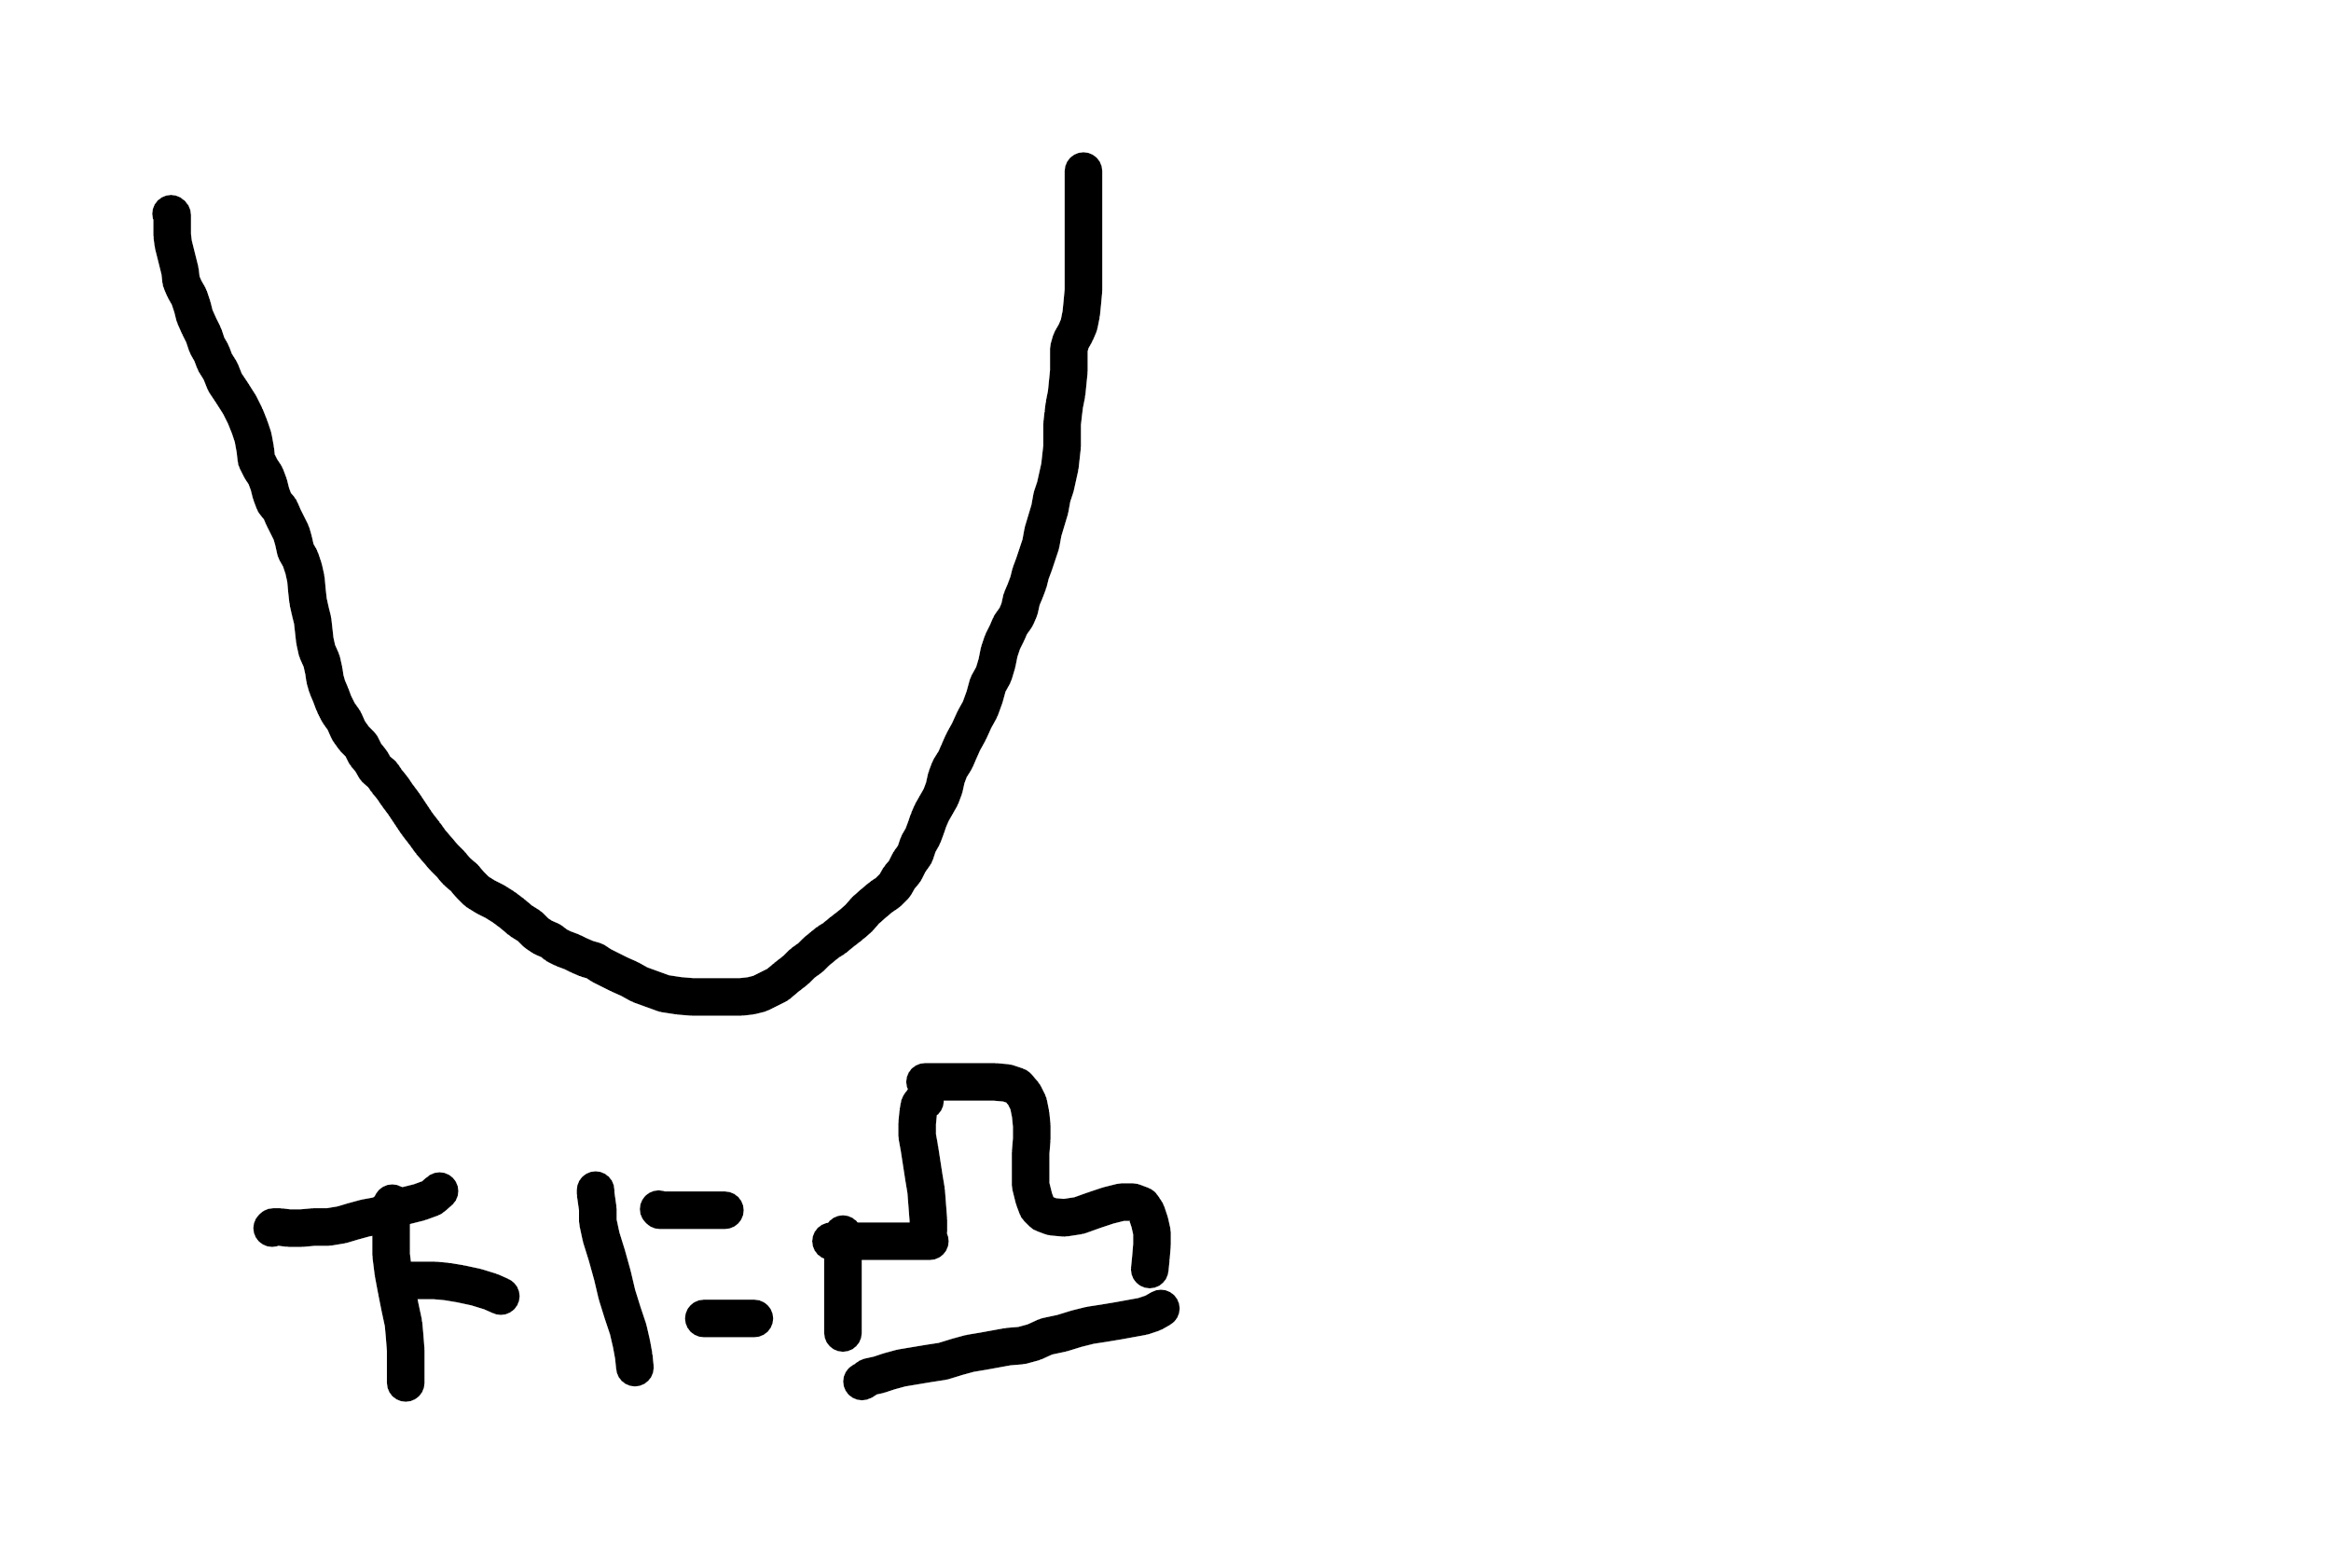
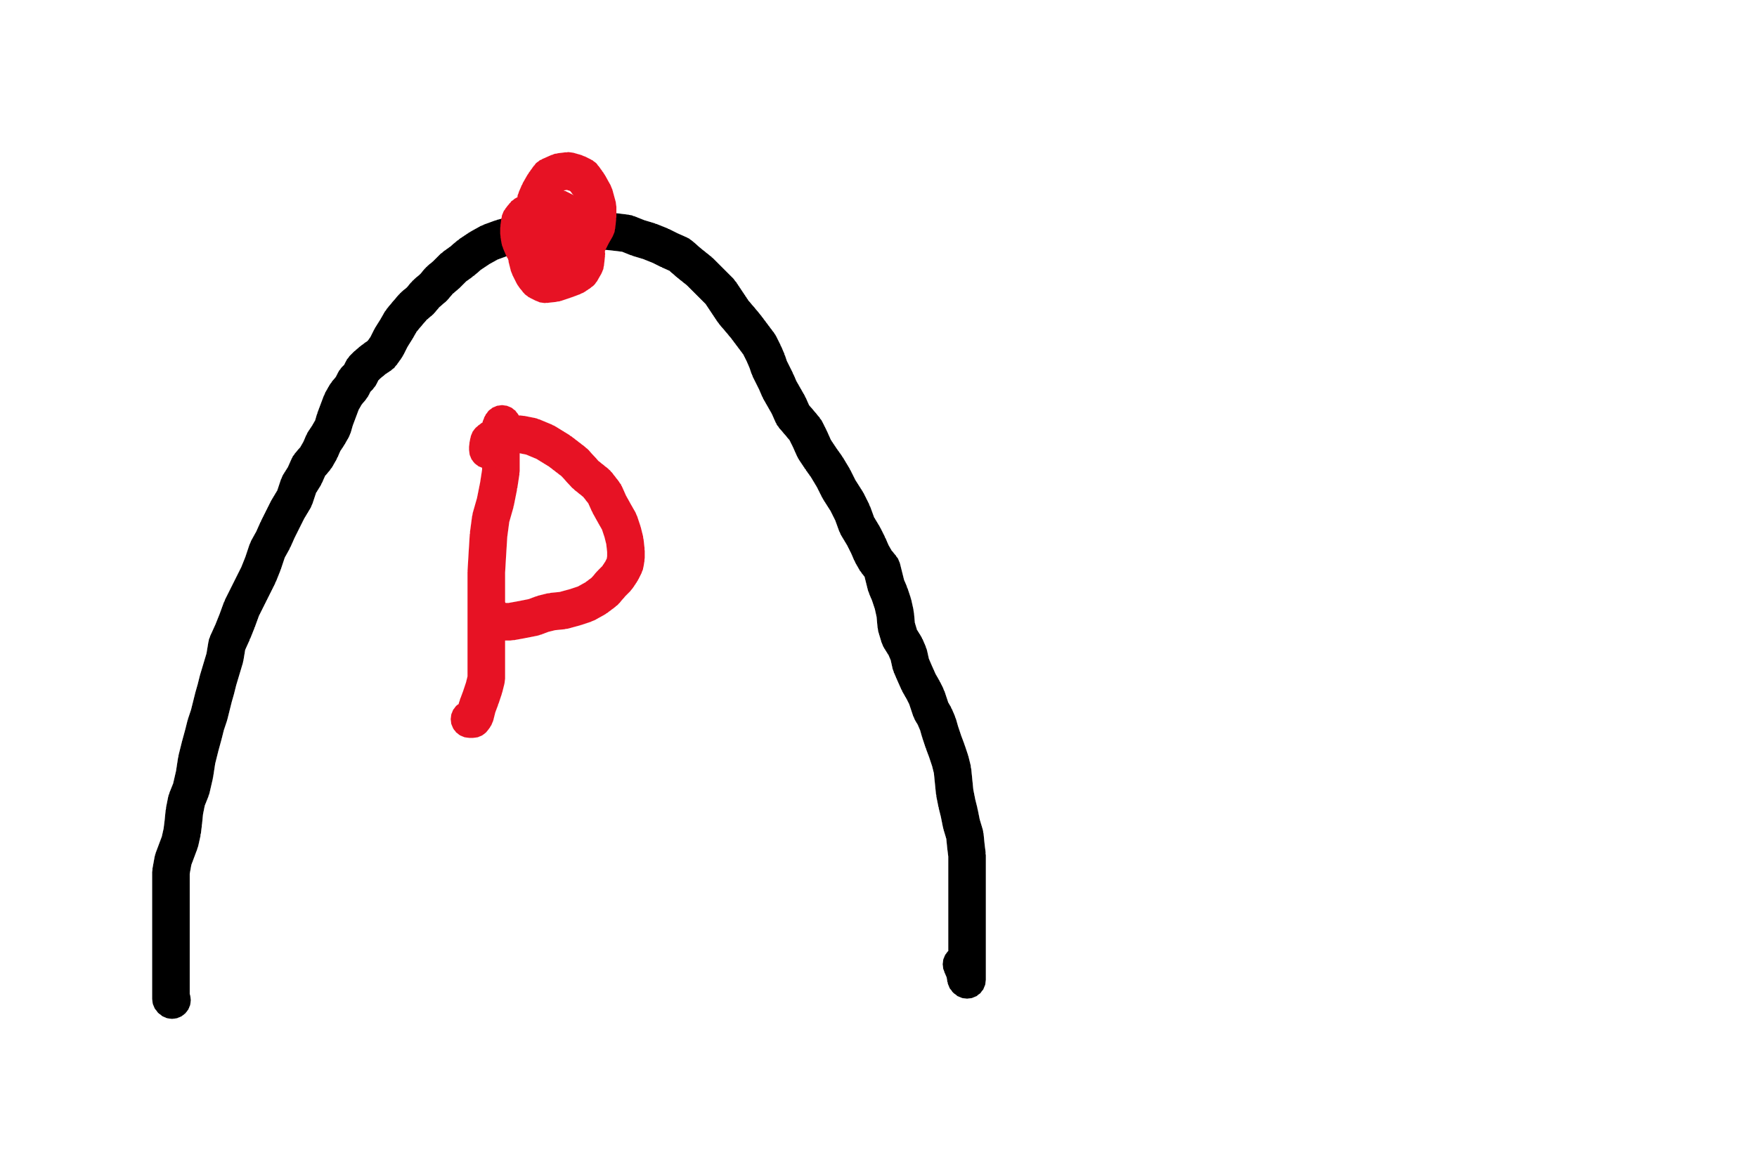
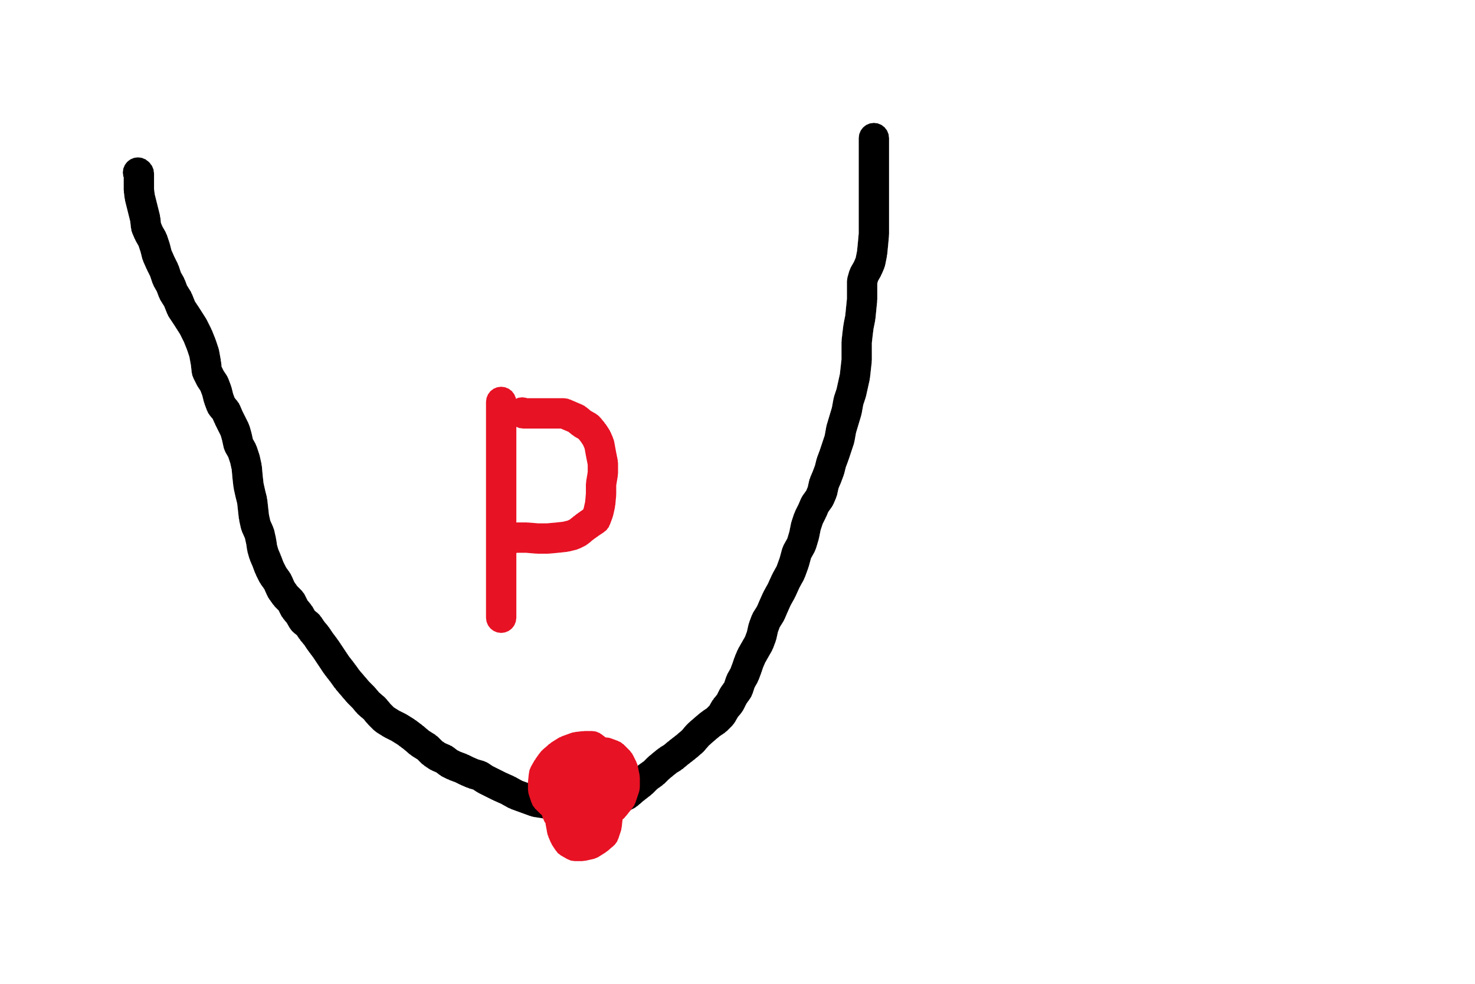
一般的な2次関数
一般的な2次関数f(x)はある定数a≠0, b, cを用いて
aが正のとき2次関数のグラフはを下に凸，負ならば上に凸になる
2次関数を以下に平方完成してみる
そのグラフは点P(p,q)を通る

Slide 11
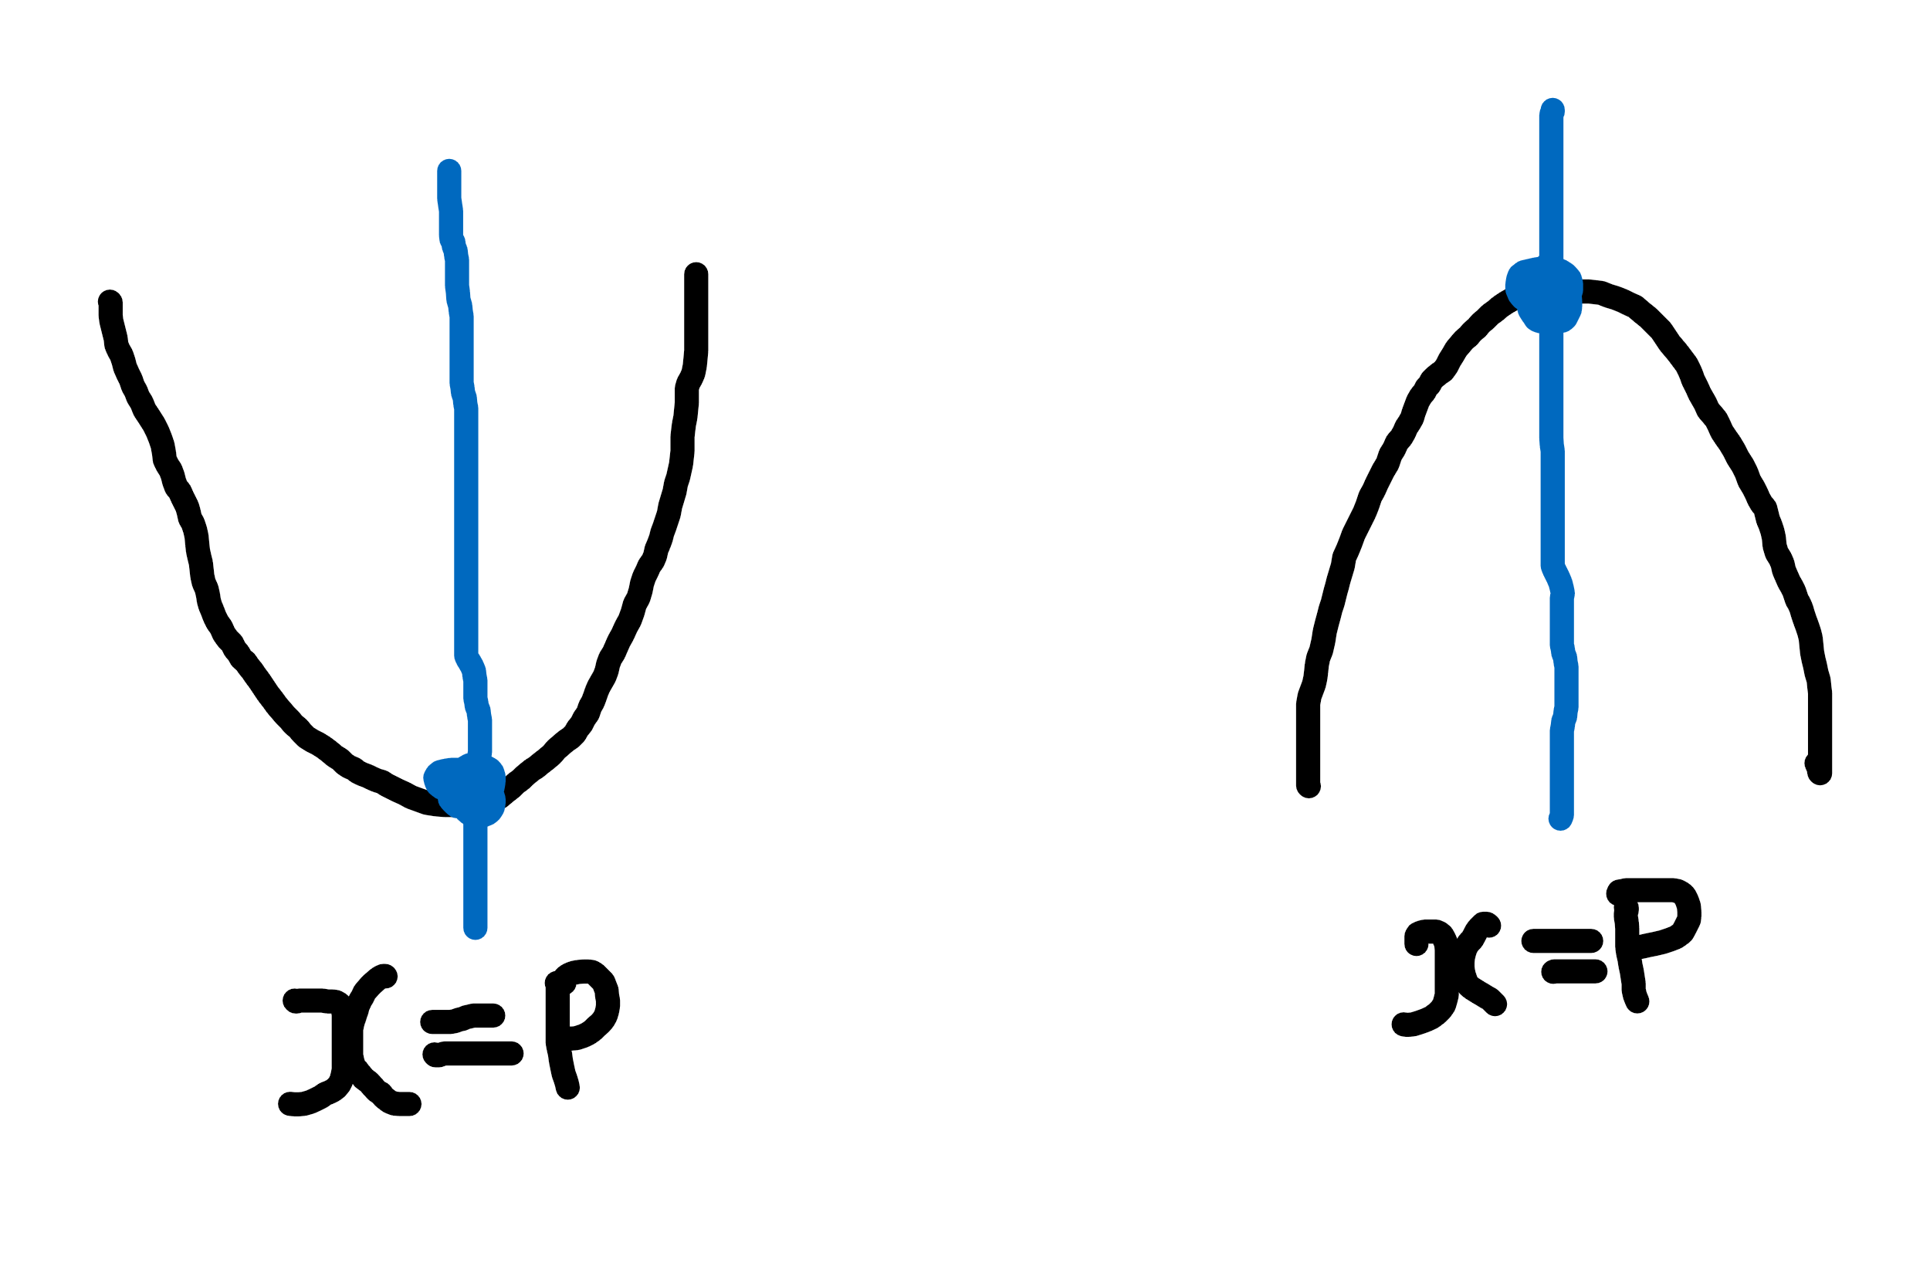
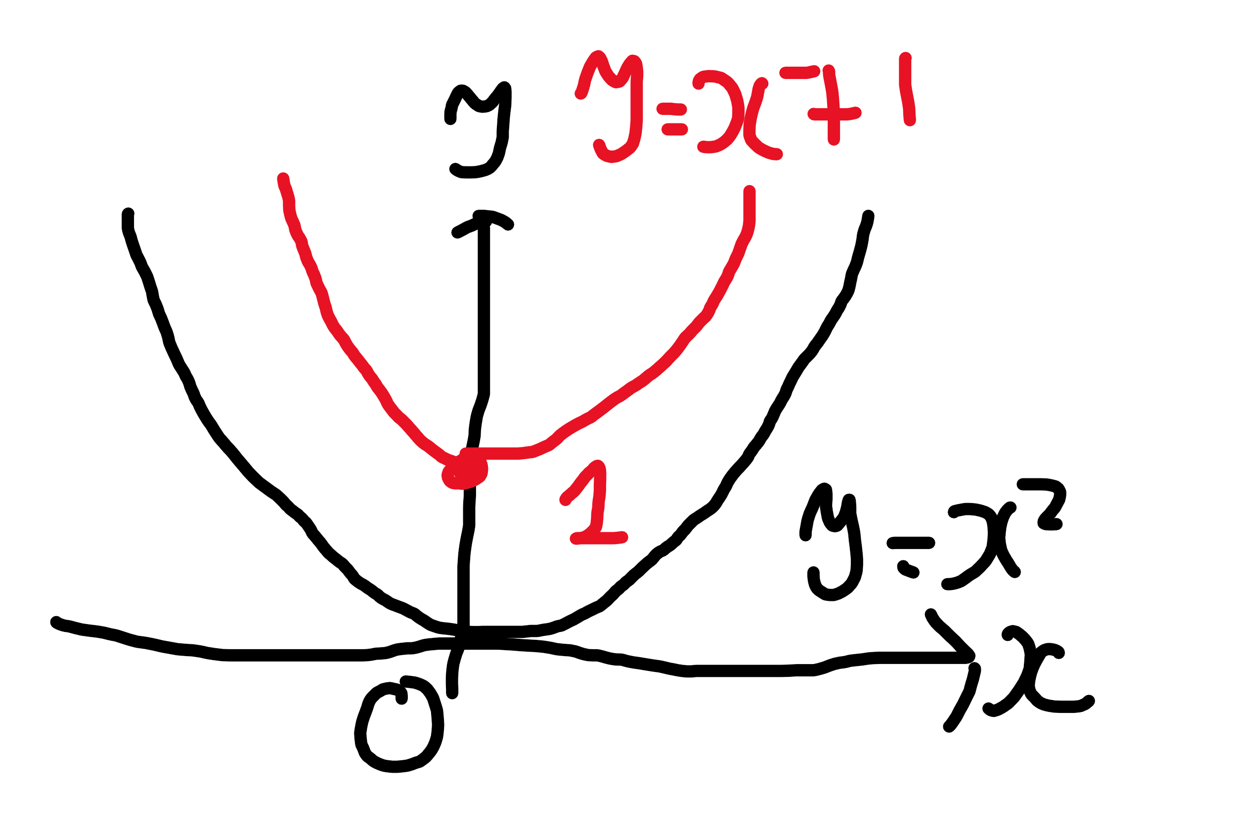
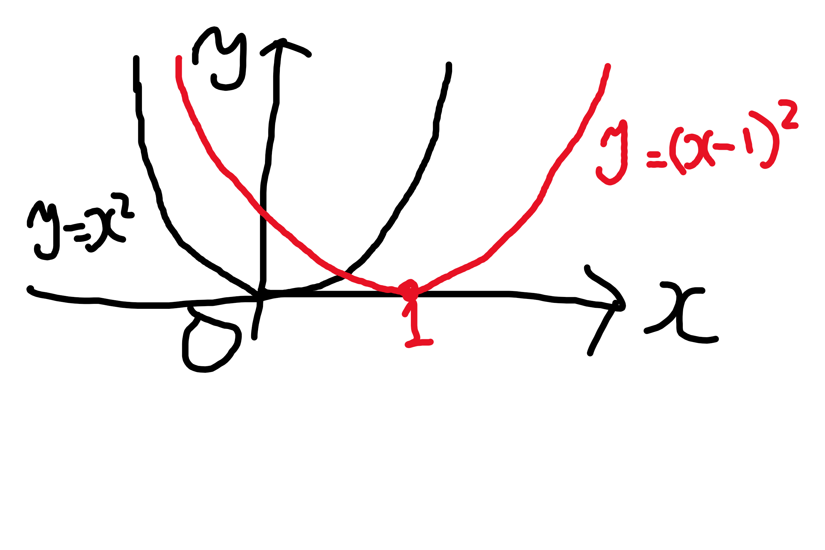
対称軸と頂点
y
点Pの左右で図形は対称になってる
点Pを通る垂直な直線の方程式は x=p
このような直線を対称軸といいます
対称軸と曲線が交わる点をその曲線の頂点という
関数y=x²+1のグラフは関数y=x²のグラフを1だけ上方に平行移動したグラフです
平行移動を経済学ではシフトという
関数y=x²-2x+1のグラフは関数y=x²の
グラフを右に1だけシフトした
図形になります
y₂
Δy
y₁
Δx
O
x
x₁
x₂

Slide 12
まとめ
収入の増加
生産量の増加
限界収入
数量効果
価格効果
2次関数
2次関数のグラフ
上に凸，下に凸
頂点と対称軸

